Slide 1


ỦY BAN NHÂN DÂN QUẬN LONG BIÊN
TRƯỜNG MẦM NON HOA ANH ĐÀO
ỦY BAN NHÂN DÂN XÃ BẮC QUANG
TRƯỜNG MẦM NON QUANG MINH
LĨNH VỰC PHÁT TRIỂN NHẬN THỨC
HOẠT ĐỘNG: TOÁN
ĐỀ TÀI: NHẬN BIẾT PHÂN BIỆT HÌNH VUÔNG HÌNH TRÒN
Lớp: 4TC
Thời gian: 25-30p
Giáo viên:Hoàng Thị Oanh
Năm học: 2025 - 2026

Slide 2

ỦY BAN NHÂN DÂN QUẬN LONG BIÊN
TRƯỜNG MẦM NON HOA ANH ĐÀO
ỦY BAN NHÂN DÂN XÃ BẮC QUANG
TRƯỜNG MẦM NON QUANG MINH
LĨNH VỰC PHÁT TRIỂN NHẬN THỨC
HOẠT ĐỘNG: TOÁN
ĐỀ TÀI: NHẬN BIẾT PHÂN BIỆT HÌNH VUÔNG HÌNH TRÒN
Lớp: 4TC
Thời gian: 25-30p
Giáo viên:Hoàng Thị Oanh
Năm học: 2025 - 2026

Slide 3

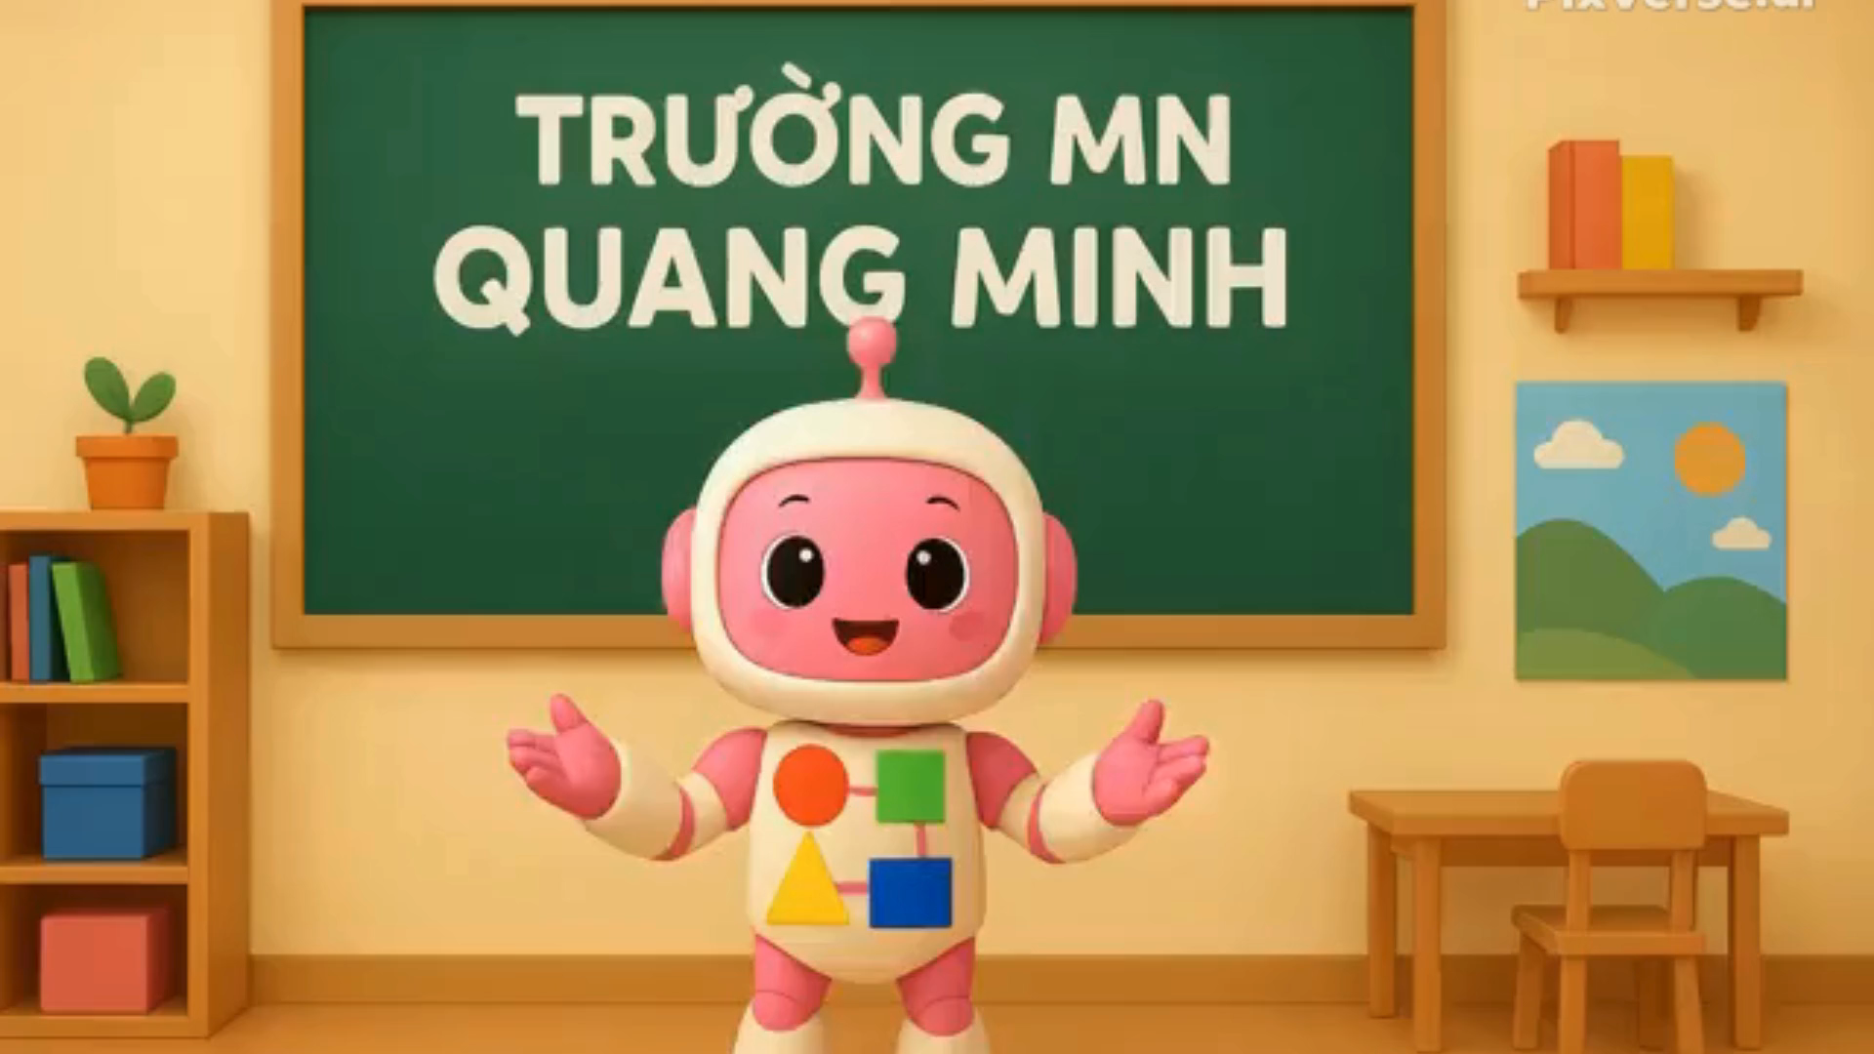

Slide 4






Slide 6
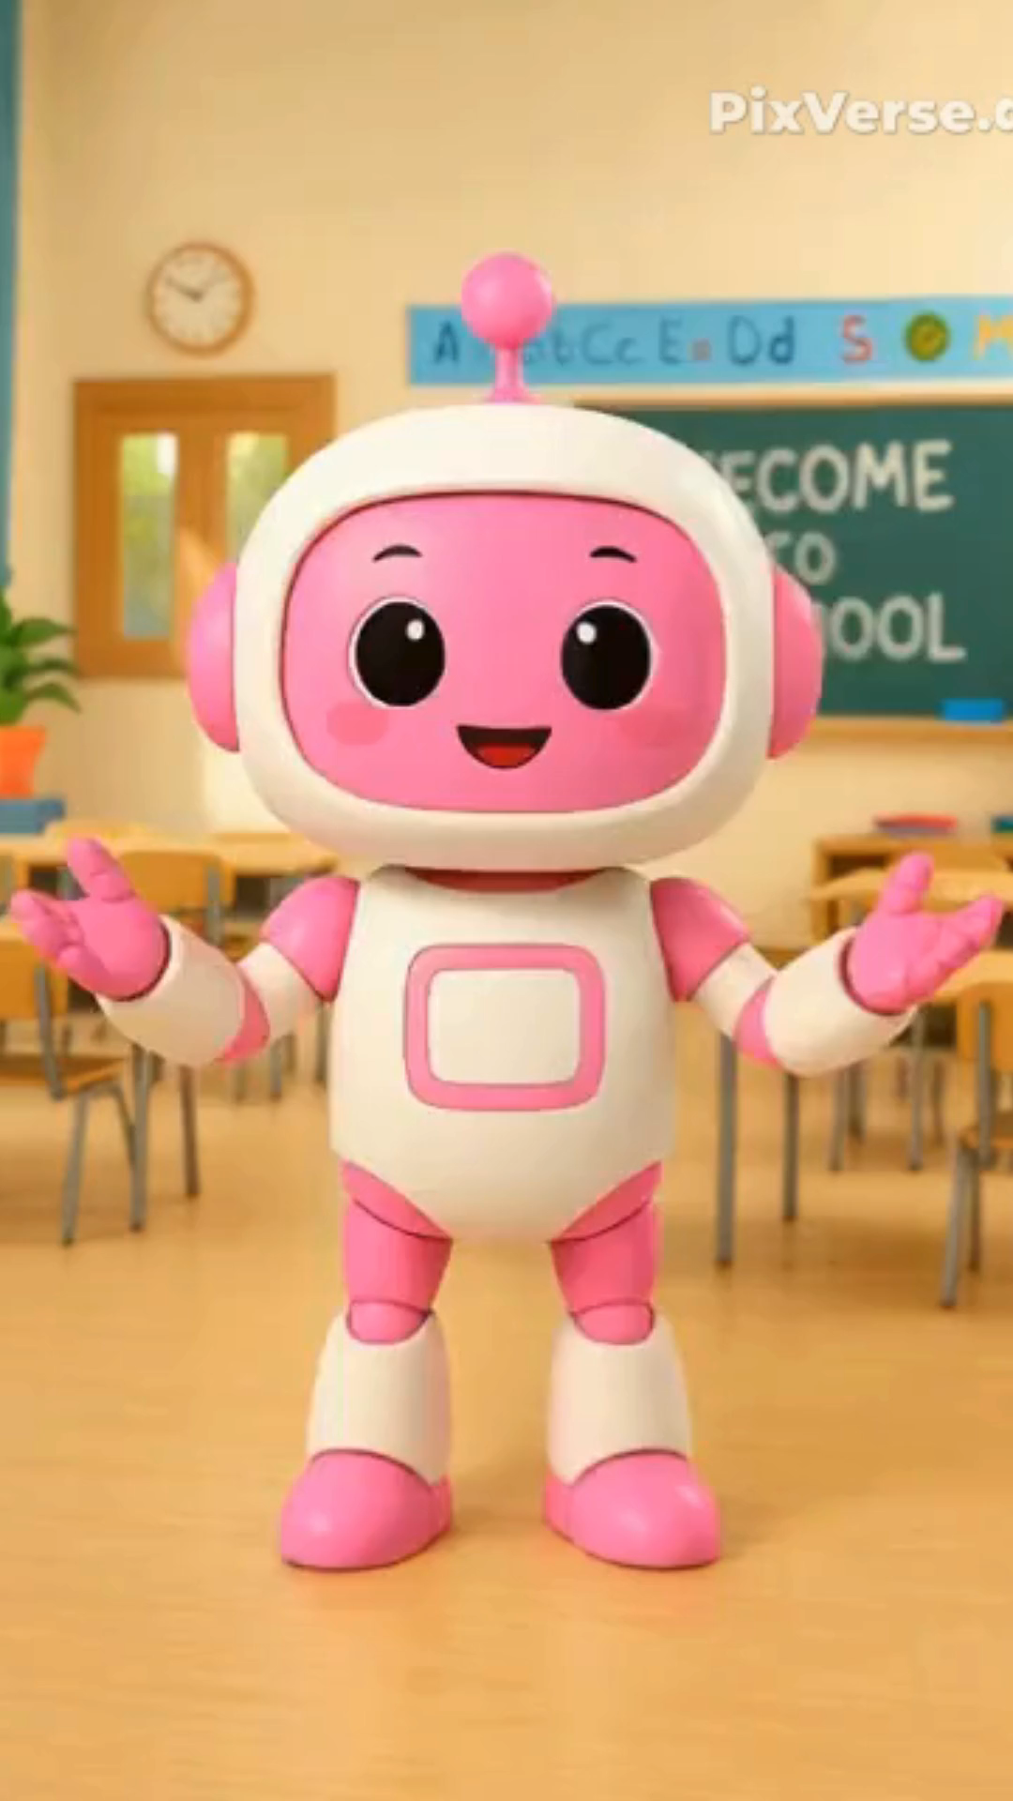

Slide 15
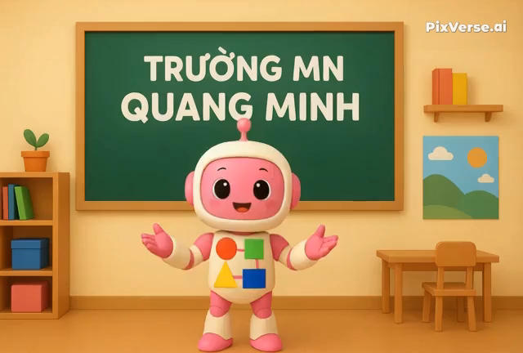

Slide 16

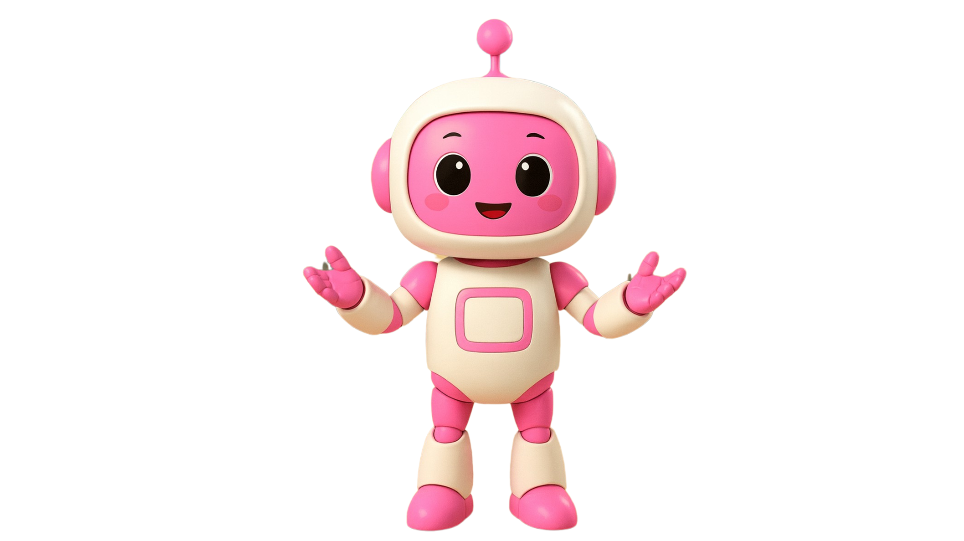



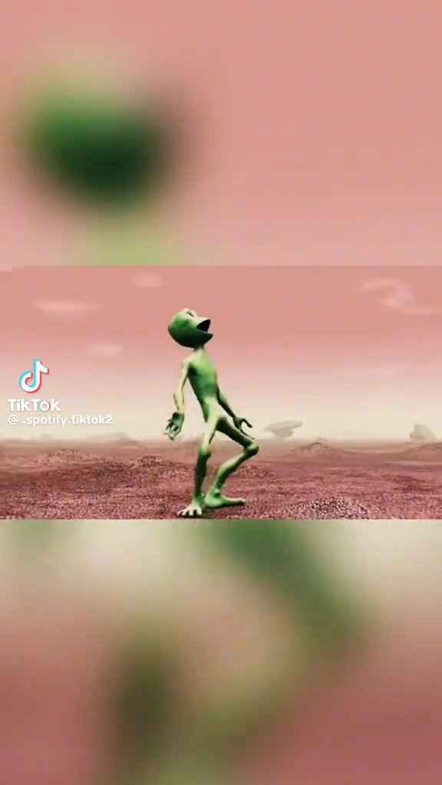
Vui cùng người máy Liza và nút bấm hình tròn hình vuông

Slide 18
Hình tròn

Slide 19
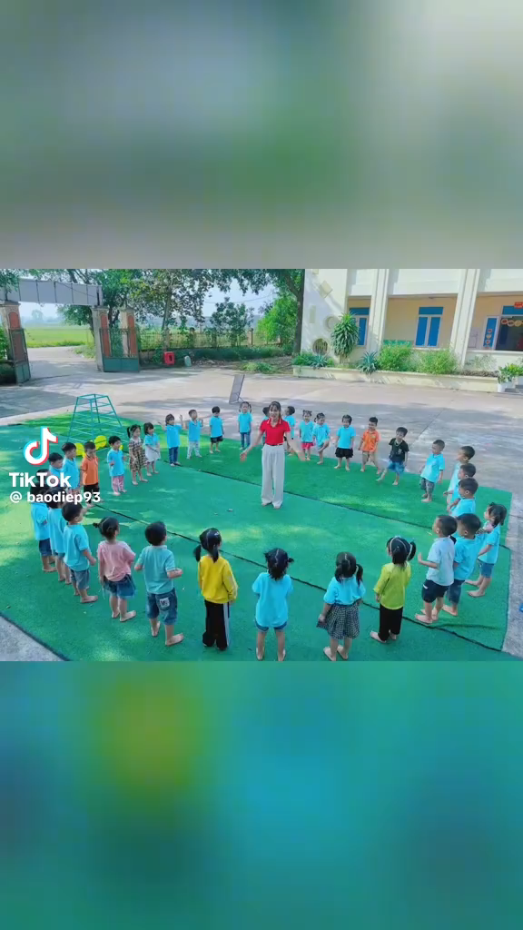

Slide 20
Hình vuông

Slide 21
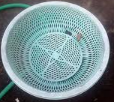
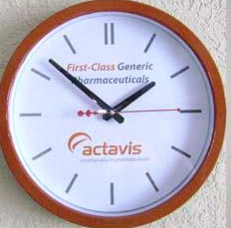

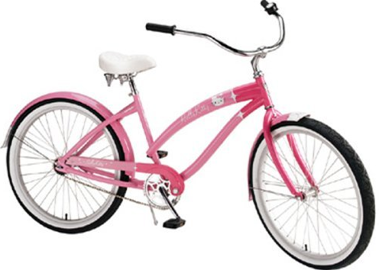
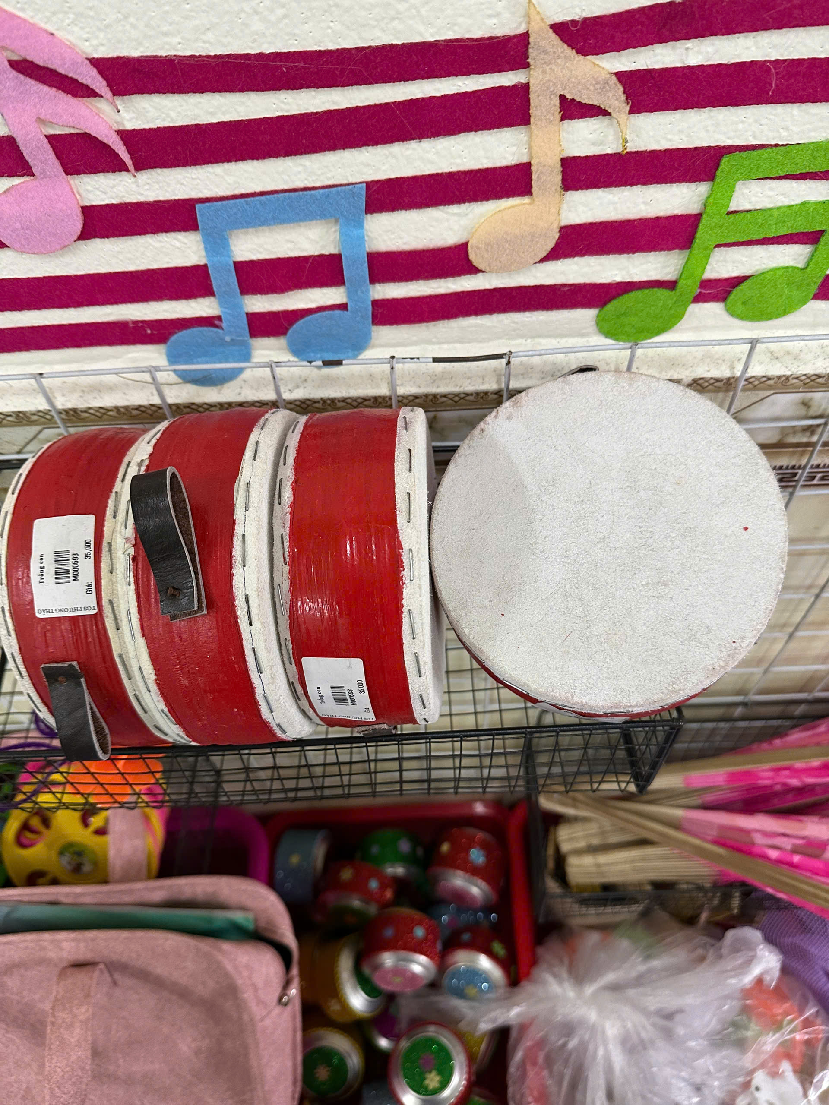
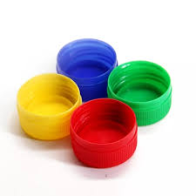
Mở rộng:

Slide 22


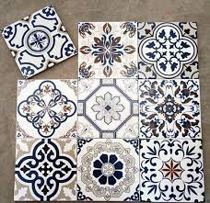
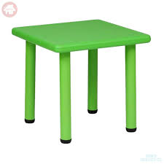
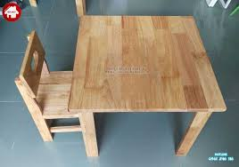
Mở rộng:

Slide 23
So sánh

Slide 24



Slide 25




CHIẾU ĐÈN

Slide 26

Trò chơi 1
“Truy tìm mảnh ghép”
- Cách chơi: Bạn người máy LiZa đã chuẩn bị cho chúng mình rất nhiều miếng ghép nhỏ trong hộp lớn, Nhiệm vụ của các bé hãy sử dụng các miếng ghép thích hợp để ghép thành hình học bé yêu thích.
- Luật chơi: Thời gian được tính là 1 bản nhạc, bản nhạc kết thúc các bé hãy cầm hình mình ghép được ở trên tay để cô kiểm tra xem các miếng ghép đã phù hợp hay chưa.

Slide 27

Trò chơi 2
Nhanh chân nhanh trí
- Cách chơi: Cô chia lớp thành 2 đội có số lượng bằng nhau, cô đã chuẩn bị những tấm thảm đỏ có các hình, nhiệm vụ của các thành viên trong đội lần lượt nhanh chân di chuyển bước theo những hình giống như chúng mình cầm trên tay và gắn hình tương ứng còn thiếu vào người máy
- Luật chơi: thời gian được tính là một bản nhạc, đội nào di chuyển đúng và gắn được nhiều hình tương ứng lên người máy thì đội đó thắng cuộc

Slide 28




